Slide 1
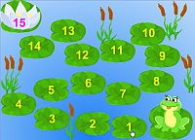
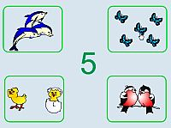
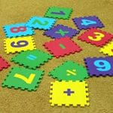
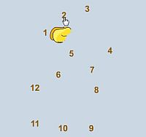
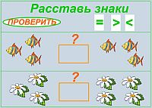
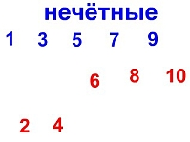
Игры на уроках математики

Slide 2
Приём «Привлекательная цель»
ПЛЕЩЕТ ТЕПЛАЯ ВОДА
В БЕРЕГА, БЕРЕГА.
КОРАБЛИК ОЧЕНЬ СМЕЛЫЙ
БУРИ НЕ БОИТСЯ,
В МОРЕ, ОКЕАНЕ
НЕ ХОЧЕТ ЗАБЛУДИТЬСЯ.

Slide 3
Морское путешествие

Slide 4
БЫТЬ ОЧЕНЬ ВНИМАТЕЛЬНЫМИ;
ПРАВИЛЬНО ВЫПОЛНЯТЬ ЗАДАНИЯ И РЕШАТЬ ПРИМЕРЫ;
НЕ ДОПУСКАТЬ ОШИБОК;
ВЫПОЛНЯТЬ ФИЗКУЛЬТМИНУТКИ.

Slide 5
«Яркое пятно»
«Стоит в поле теремок- теремок, он не низок, не высок, не высок...»
«Стоит в поле теремок- теремок.
И красив он, и высок, и высок.
Но никто в нём не живёт, не живёт».

Slide 6
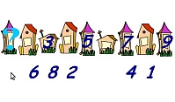
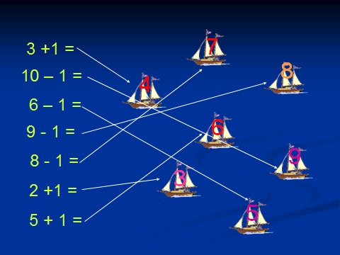
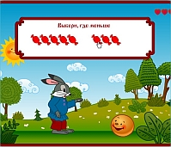
Игры на развитие математических способностей http://www.igrovaia.ru/matematicheskie_igryi.htm «Самый быстрый почтальон»
«Числовой ряд»
«Точно по курсу»
«Колобок»

Slide 7
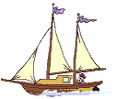
7
3 +1 =
8
10 – 1 =
4
6 – 1 =
6
9 - 1 =
9
8 - 1 =
3
2 +1 =
5
5 + 1 =

Slide 8
Игры помогут: 1)быстрее освоить устный счет; 2) лучше понять состав числа; 3)ориентироваться в понятиях больше или меньше; 4) сравнивать по разным признакам; 5) получить представление о форме предмета; 6) ориентироваться в пространстве. 7) воспитывать интерес к математике.ии 7воитретес интерес к предмету, развивают внимание, память и мышление учащихся, ведут к систематизации жизненного опыта, являются разрядкой для нервной системы, развивают инициативу и находчивость, приучают к труду, точности, аккуратности и к настойчивости в преодолении препятствий.

